Slide 1
স্বাগতম

Slide 2
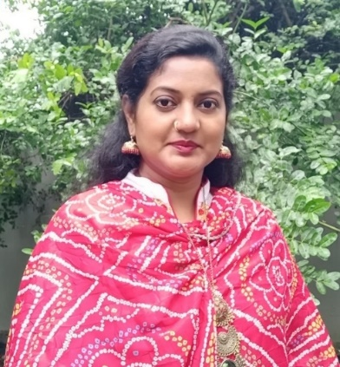
পরিচিতি
রুমানা আফরোজ।
সহকারী শিক্ষক
বাংলাদেশ ব্যাংক স্টাফ কোয়াটার্স সরঃপ্রাঃ বিদ্যালয় খুলনা সদর,খুলনা।

Slide 3
পাঠ পরিচিতি
বিষয়ঃ বাংলা
শ্রেণিঃ চতুর্থ
পাঠঃ পাখির জগৎ
পাঠ্যাংশঃ প্রথম তিন অনুচ্ছেদ
সময়ঃ ৪০ মিনিট

Slide 4
শিখনফল
২.2.2 গল্প শুনে মূলভাব বুঝতে পারবে।
2.4.2 গল্পের মূলভাব বলতে পারবে।
2.4.1 গল্প পড়তে পারবে।
2.3.4 পঠিত গল্পের বিষয় প্রশ্নের উত্তর শুদ্ধভাবে লিখতে পারবে।

Slide 5
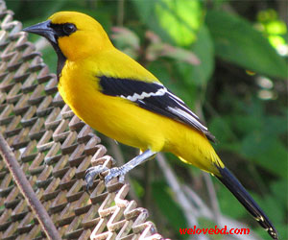
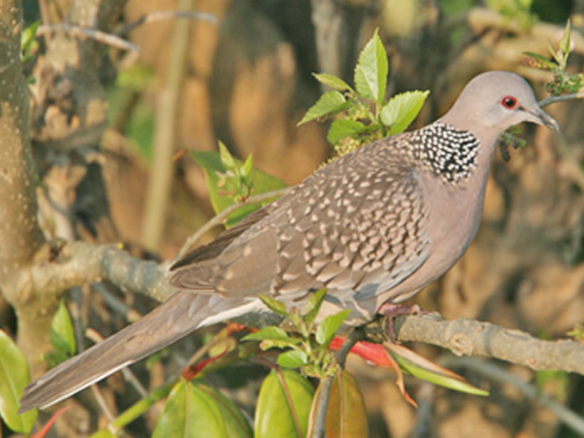
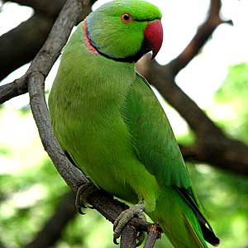
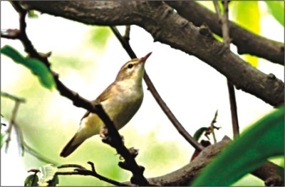
বউ কথা কও
ঘুঘু
টিয়া
চড়ুই

Slide 6
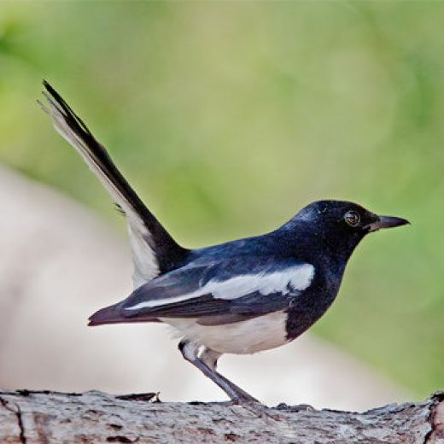
পাখির জগৎ

Slide 7
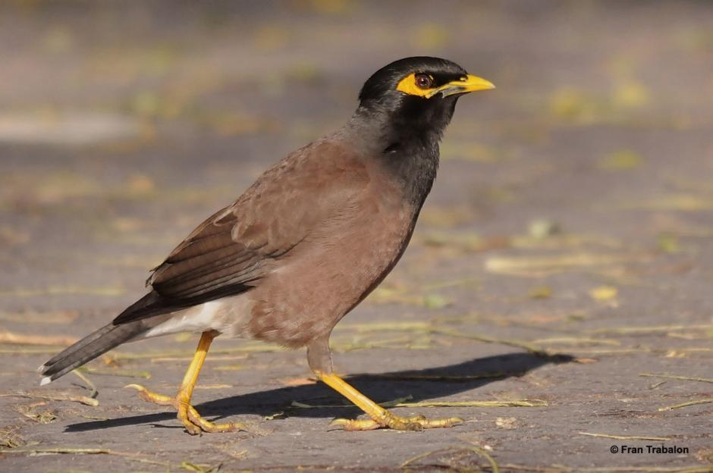
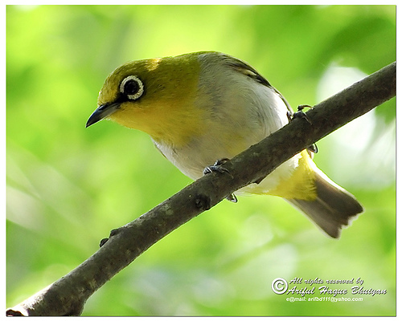
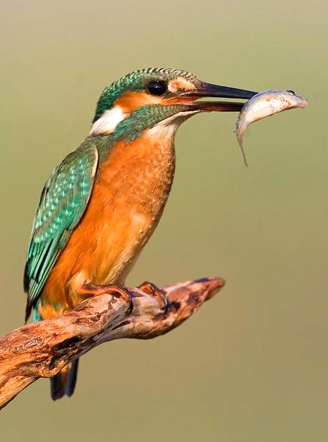
শালিক
দোয়েল
টুনটুনি
মাছরাঙা

Slide 8
নতুন শব্দ উচ্চারণ ও অনুশীলন
নিমীলিত
চোখ বোজা।
আলস্য
কুঁড়েমি, জড়তা ।
ঘোষণা
প্রচার করা, কোনো কিছু জানানো।
নিশাচর
রাতে বিচরণ করে যে প্রাণী।

Slide 9
বাক্য তৈরি
মায়ের চোখের পাতা তখনো নিমীলিত ছিল।
নিমীলিত
নিশাচর
বাদুর নিশাচর প্রাণি।
আলস্য
পাখিরা আলস্য নয়।

Slide 10
শিক্ষকের পাঠ

Slide 11
শিক্ষার্থীর পাঠ
দলগত
একাকী

Slide 12
প্রশ্নোত্তর আলোচনা
১। পাখির প্রধান বৈশিষ্ট কী?
২। পাখিদের ভোরের দূত বলা হয় কেন?
৩। বাংলাদেশে কত প্রজাতির পাখি রয়েছে?
৪। দোয়েল পাখির প্রধান খাদ্য কী?

Slide 13
দলগত কাজ
দল নং ১ ও ৩
প্রশ্নঃ আমাদের জাতীয় পাখি সর্ম্পকে পাচটি বাক্য লেখ।
দল নং ২ও৪
প্রশ্নঃ পাখির বৈশিষ্ট্য সর্ম্পকে পাচটি বাক্য লেখ।

Slide 14
মূল্যায়ন
১। পাঠ্যাংশের সারকথা নিজ নিজ খাতায়
লেখ।
২। পাখির বিচরণ ক্ষেত্র কোথায় কোথায়?
৩। মা আমাদের দেশকে কীসের সাথে তুলনা
তুলনা করেছেন?

Slide 15
ধন্যবাদ

